Slide 1

ANALÝZA POTŘEB NA ŠKOLÁCH – Výstupy z Dotazníkového ŠETŘENÍ

Slide 2



CÍLE ŠETŘENÍ
  Zmapování aktuální situace škol a jejich potřeb v rámci oblastí vymezených OP VVV (Operační program výzkum, vývoj a vzdělávání)
  Zpětná vazba pro kraje a tvorbu regionální vzdělávací politiky
  Komunikace krajů se školami ohledně prioritizaci potřeb
  Zpětná vazba pro tvorbu šablon, k jejichž čerpání se může škola po absolvování šetření přihlásit

Slide 3



AKTUALITY – analýza a tvorba výstupů
Ukončení dotazníkového šetření a sběru dat
Evaluace sběru dat, monitoring návratnosti
Příprava dat - čištění a logická kontrola, tvorba nástrojů pro zpracování dat
Příprava tabulkových výstupů pro kraje
Tvorba nástroje pro generování vyplněných dotazníků a jejich následná distribuce mezi školy
Příprava regionálně specifických dat pro kraje
Úplné reporty pro kraje – analytické výstupy pro jednotlivé kraje
Příprava reportů za celou ČR a komparační analýza

Slide 4
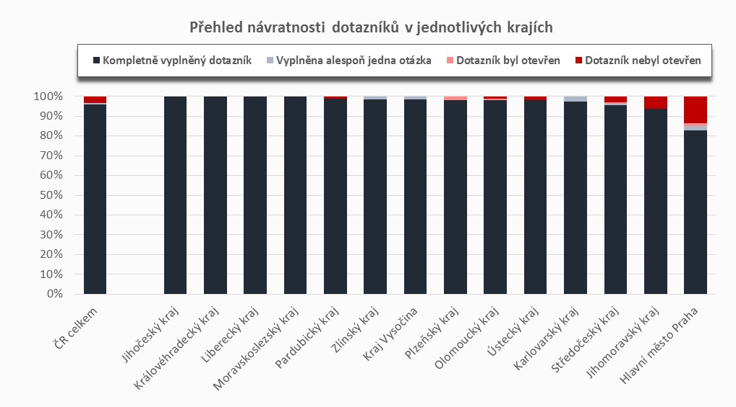
Evaluace sběru dat – monitoring návratnosti
  Databáze kontaktů: 1377 škol
  „Očištěná“ databáze kontaktů: 1365 škol
  Počet kompletně vyplněných dotazníků: 1305 škol

Slide 5
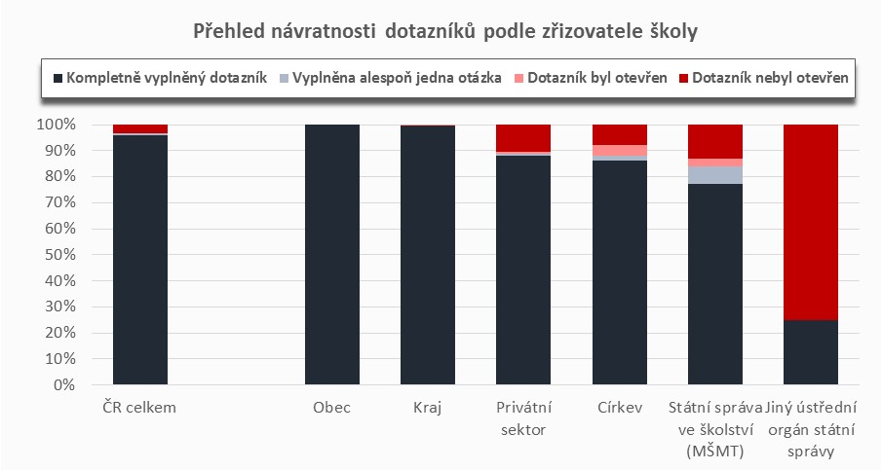

Evaluace sběru dat – monitoring návratnosti

Slide 6

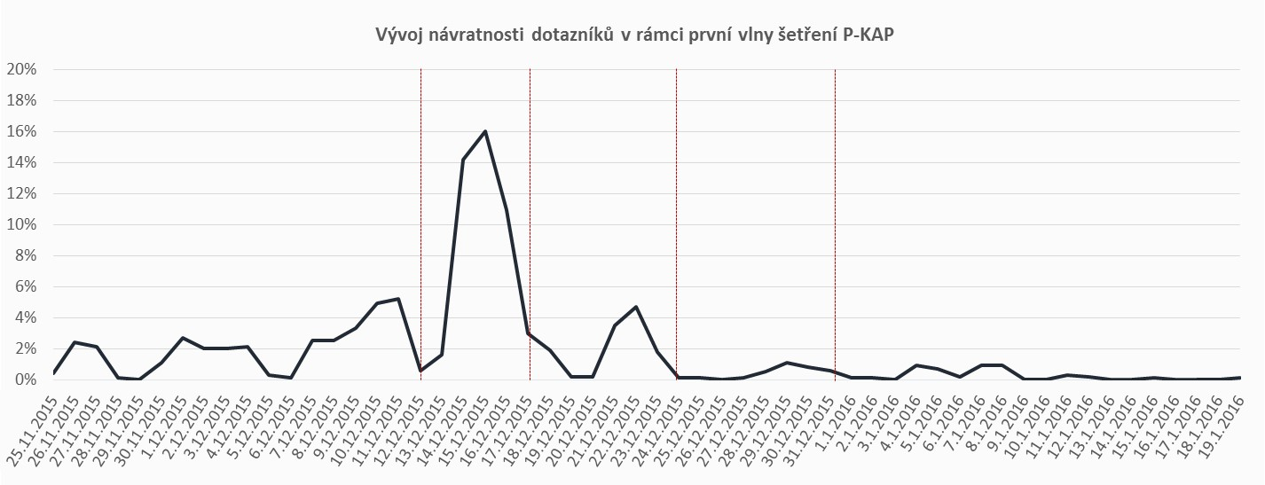
Evaluace sběru dat – monitoring návratnosti
  Start sběru dat: 25.11.2015
  Ukončení sběru dat: 19.1.2016
  Školám byly průběžně zasílány remindery a maily s dalšími informacemi týkajícími se realizovaného šetření.
Zaslání reminderů

Slide 7
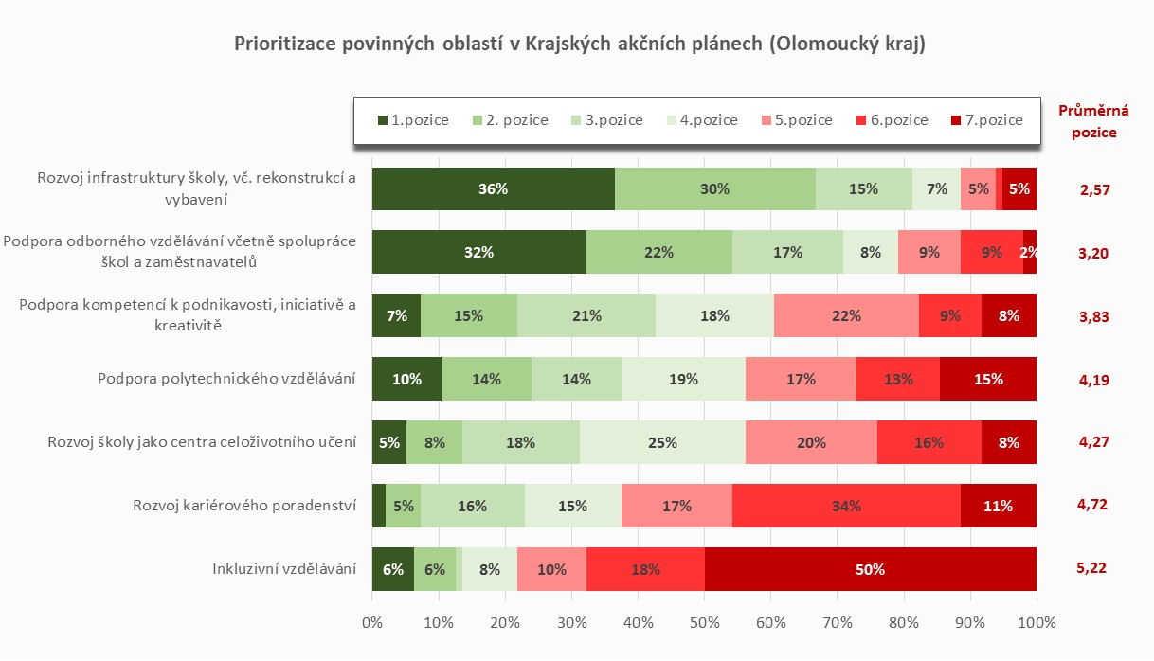
analýza potřeb – prioritizace povinných oblastí

Slide 8
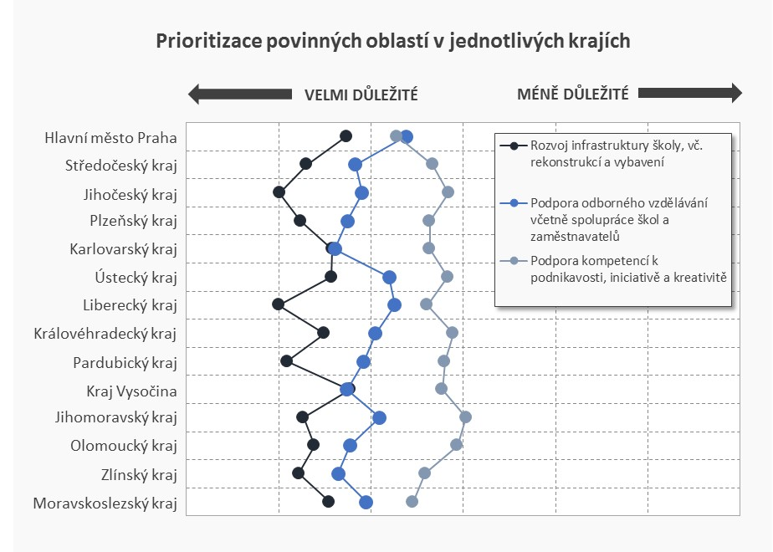
analýza potřeb – prioritizace povinných oblastí
  Rozvoj infrastruktury školy je prioritou v Jihočeském, Libereckém a Pardubickém kraji.
  Důležitost podpory odborného vzdělávání je deklarována především v Karlovarském, Zlínském kraji a na Vysočině. Důležitost této oblasti dosahuje nadprůměrných hodnot také v Olomouckém kraji.
  Podpora kompetencí k podnikavosti je považována za vysoce důležitou zejména v Hlavním městě Praha, Moravskoslezském a Zlínském kraji. V Olomouckém kraji je důležitost této oblasti ve srovnání s ostatními kraji velmi nízká.

Slide 9

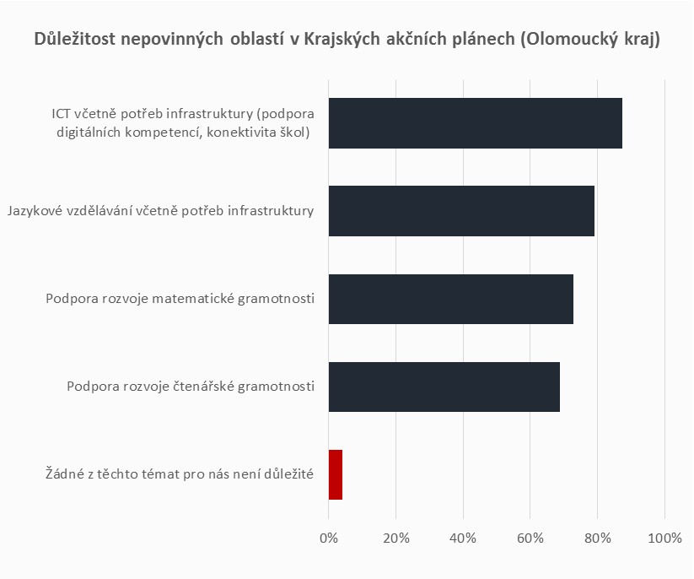

analýza potřeb – nepovinné oblasti

Slide 10

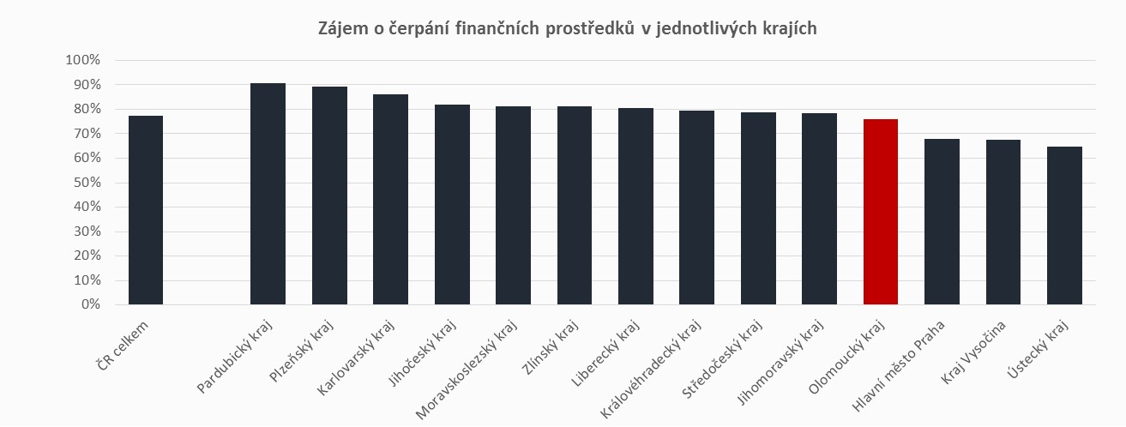
analýza potřeb – čerpání finančních prostředků
  Zájem o čerpání z vyhrazených finančních prostředků má 78 % SŠ a VOŠ škol v ČR
  Škola, která má zájem o čerpání podala v průměru 6,5 projektových záměrů v rámci všech investičních oblastí

Slide 11
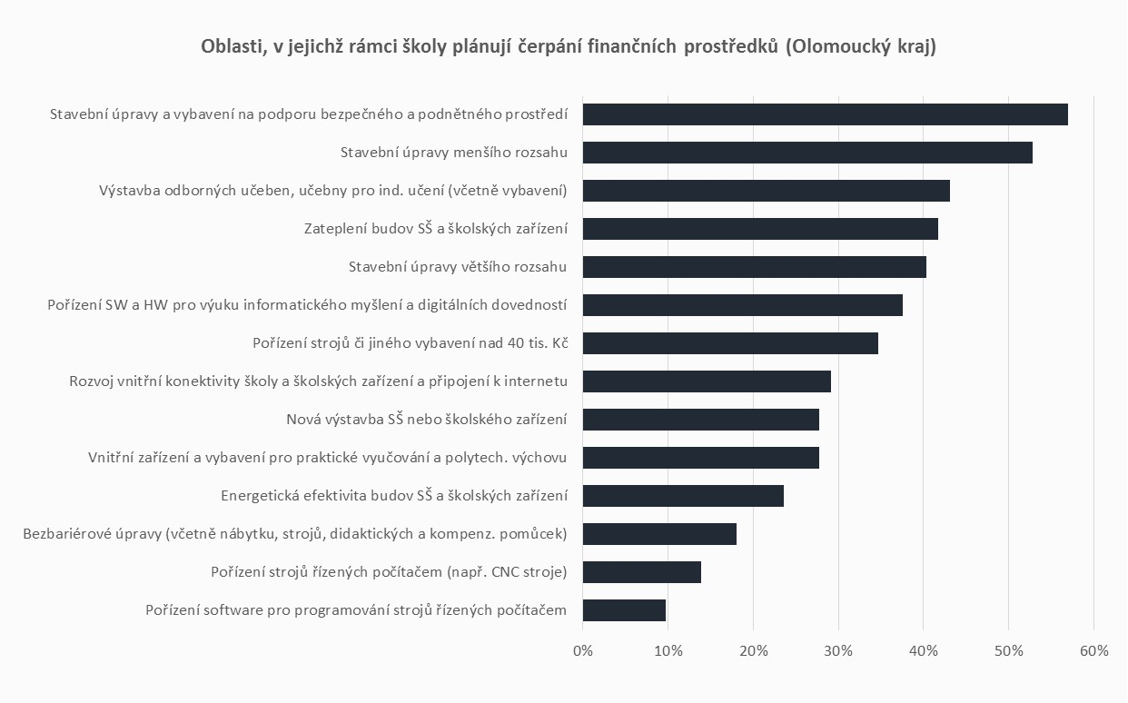
analýza potřeb – čerpání finančních prostředků

Slide 12
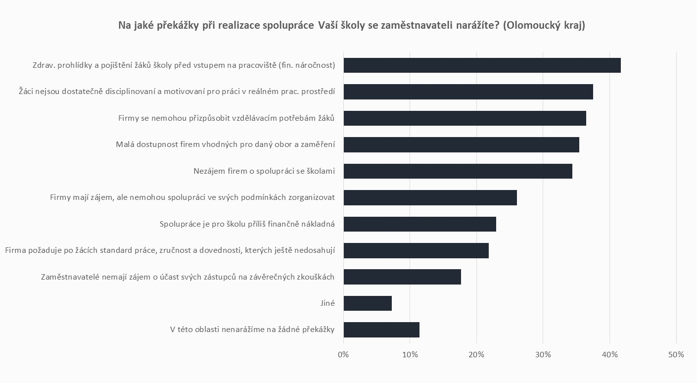
Spolupráce škol a zaměstnavatelů – překážky

Slide 13
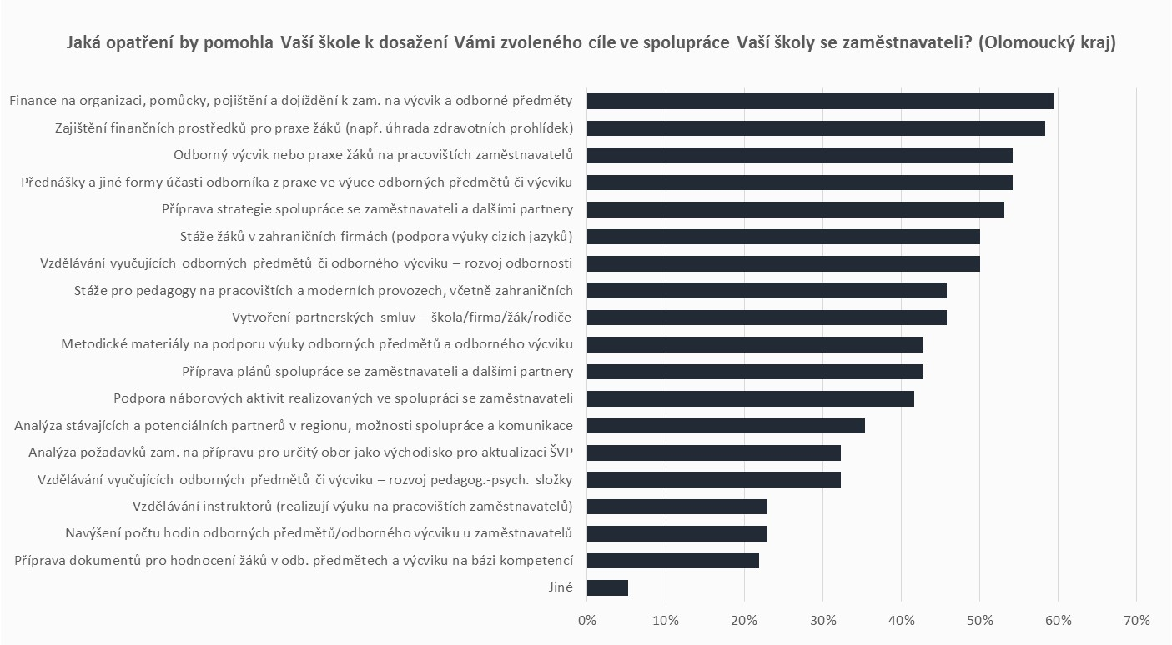
Spolupráce škol a zaměstnavatelů – Opatření

Slide 14
DĚKUJI ZA POZORNOST
Mgr. Martin Úlovec
martin.ulovec@nuv.cz

